Slide 1

ETECVAV
2026
Desenv. De Sistemas
PRIMEIRO
LANCE
Curso web preparatório para competição de xadrez
Adrian Morales • Antonio Miguel • João Vitor Gomes

Slide 2

Nossa Motivação
Cenário Atual: O xadrez exige alto nível de conhecimento teórico e treinamento prático para competições.
A Complexidade: Preparar-se para torneios demanda o domínio de diferentes conceitos e estratégias.
A Dor do Usuário: Jogadores iniciantes frequentemente se sentem perdidos ao tentar organizar seus materiais e rotinas de estudo.
A Oportunidade: A tecnologia surge como uma solução para unificar, estruturar e apoiar essa jornada de evolução.

Slide 3

Como utilizar uma plataforma web para auxiliar jogadores na preparação e no estudo dos fundamentos do xadrez?
Organização do Conteúdo: Estruturação em módulos, com cada um tratando de um tema específico.
Aprendizado Teórico: Acesso facilitado a conceitos essenciais, aberturas e táticas.
Aplicação Prática: Espaço para treinar os conhecimentos em posições reais de jogo.

Slide 4
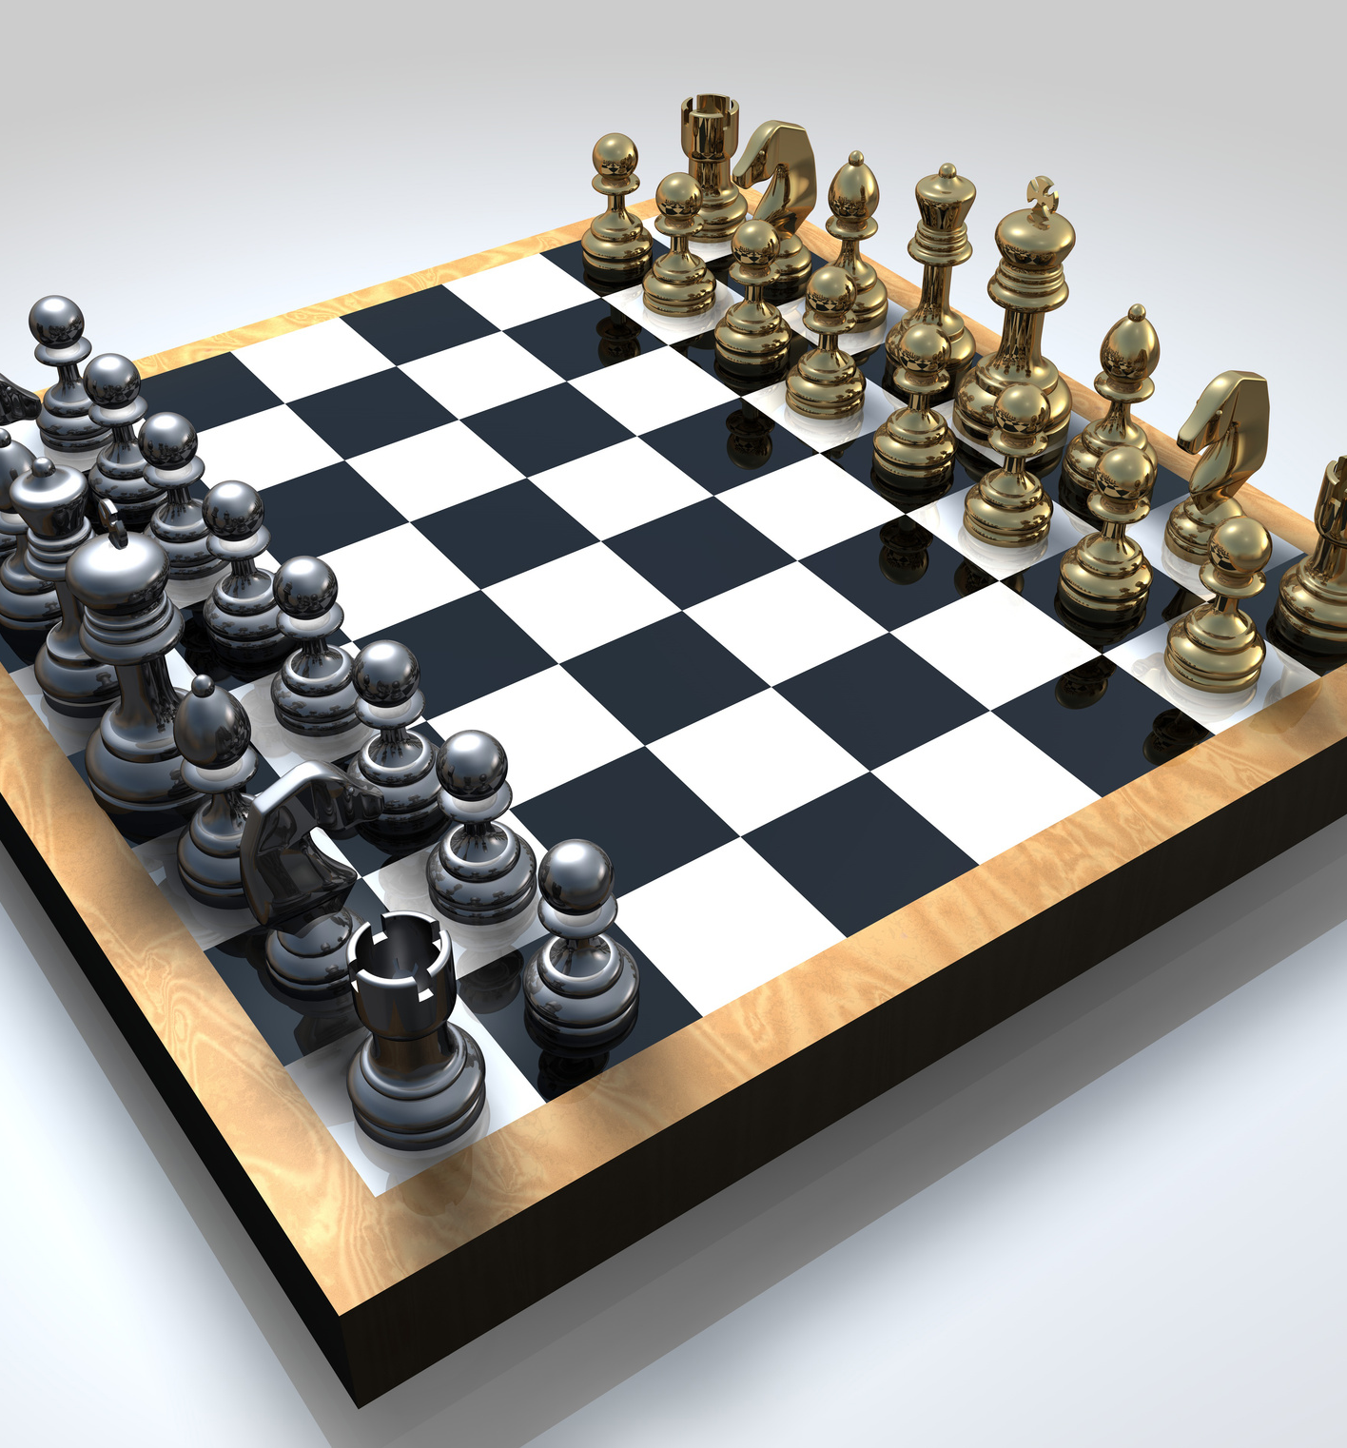
Motivação
Demanda de Mercado: Necessidade real de centralizar e organizar conteúdos dispersos de estudo.
Aplicação Prática da ETEC: Oportunidade de aplicar os conhecimentos de Desenvolvimento de Sistemas adquiridos no curso.
Inclusão e Acessibilidade: Criação de uma ferramenta educacional gratuita e acessível para democratizar o xadrez competitivo.

Slide 5


OBJETIVOS
Organização: Estruturar os conteúdos fundamentais do jogo.
Didática: Apresentar conceitos de maneira clara e acessível.
Fixação: Criar exercícios práticos relacionados aos temas estudados.
Prática: Permitir que o usuário aplique e teste os conhecimentos adquiridos.
UI: Desenvolver uma interface simples, amigável e intuitiva

Slide 6

Metodologia
Pesquisa
↓
Planejamento
↓
Definição de conteúdo
↓
Desenvolvimento
↓
Exercícios
↓
Teste Final

Slide 7
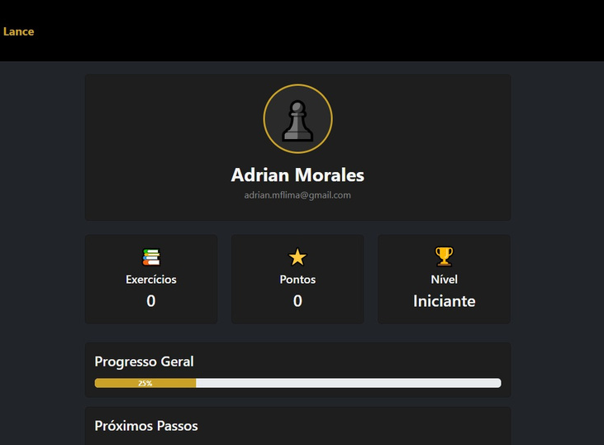
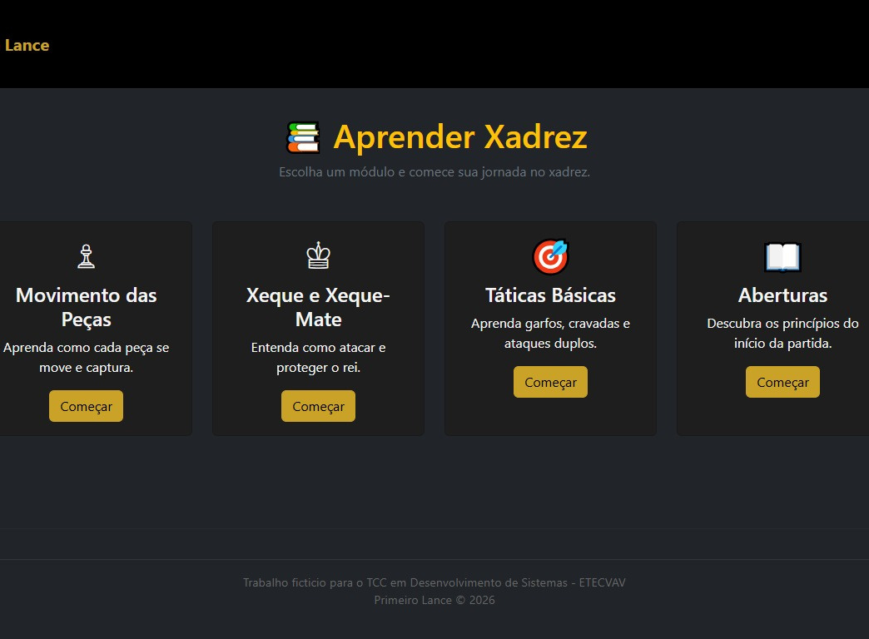
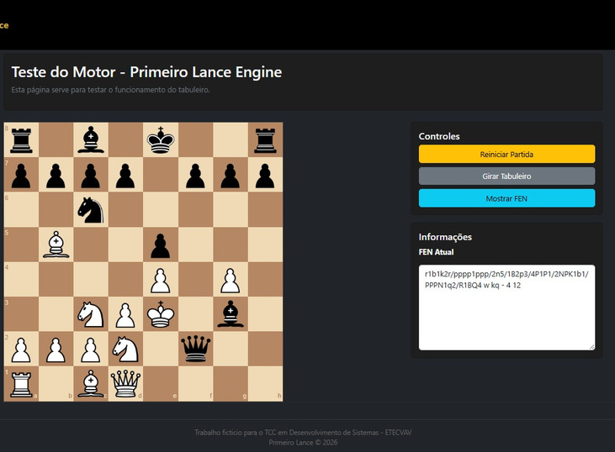
Interface

Slide 8

CURSOS
A plataforma é integrada com guias e cursos, cada um com suas proposta e diversos exercícios para aplicar a teórica apresentada:
Peças
Fundamentos e características das peças.
Xeque-mate
Conceitos relacionados à finalização das partidas.
Aberturas
Conceitos e princípios das primeiras jogadas.
Táticas
Padrões e estratégias para obter vantagens durante a partida.

Slide 9



Desenvolvimento do projeto
HTML5
  Estruturação: Construção da arquitetura e esqueleto das páginas web.
CSS3
  Design e Layout: Estilização visual e criação da identidade do projeto.
  Responsividade: Adaptação da interface para computadores e celulares.
JavaScript
  Dinamismo: Implementação da lógica do sistema e interações do usuário.
  Interatividade: Manipulação de elementos e funcionamento dos exercícios.

Slide 10
EtecVav
2026
Desenv. De Sistemas
Obrigado pela atenção
Você tem alguma duvida?

